Slide 1
等速度運動と等加速度運動
物理基礎演習（A クラス）第 11 週

Slide 2

🎯 今週の目標
• 等速度運動の位置・速度・加速度を計算できる
• 等加速度運動の位置・速度・加速度を計算できる
• v-t グラフ、x-t グラフを読み取れる
• 実際の問題に公式を適用できる

Slide 3
📝
小テスト（問題）

Slide 4
小テスト：等速度運動の問題
• 滑らかな水平面上を速さ v₀ = 2.0 m/s で x 軸の正の向きに
• 等速度運動する質量 m = 0.50 kg の物体がある。
• 物体が x = 3.0 m の点を通過した時刻を t = 0 s とする。
•
設問（各1点）
• ① この物体の加速度は何 m/s² か
• ② 時刻 t = 2.0 s における位置は何 m か
• ③ 時刻 t = 1.0 s から t = 3.0 s までの変位は何 m か
• ④ 物体が x = 11.0 m の点を通過する時刻は何 s か

Slide 5
小テスト：等加速度運動の問題
• 上記の物体が x = 9.0 m の点に達した瞬間から、
• x 軸の負の向きに大きさ F = 0.50 N の一定の力を加え始めた。
• 力を加え始めた時刻を t = 0 s とする。
•
設問（各1点）
• ⑤ この物体の加速度は何 m/s² か
• ⑥ 時刻 t = 3.0 s における速度は何 m/s か
• ⑦ 時刻 t = 3.0 s における位置は何 m か
• ⑧ 時刻 t = 1.0 s から t = 4.0 s までの変位は何 m か
• ⑨ 速度が v = 0 m/s となる時刻は何 s か
• ⑩ 物体が x = 8.0 m の点を通過する時刻は何 s か

Slide 6
小テスト（解答）
等速度運動
• ① 0 m/s²（速度が一定なので加速度はゼロ）
• ② 7.0 m
• ③ 4.0 m
• ④ 4.0 s
•
等加速度運動
• ⑤ −1.0 m/s²（負の向きに力がかかる）
• ⑥ −1.0 m/s
• ⑦ 10.5 m
• ⑧ −1.5 m
• ⑨ 2.0 s
💡 小テストの得点は成績に関係しません。現時点の理解度を測るためのテストです。
• ⑩ 2+√6 s ≈ 4.45 s

Slide 7
🚗
等速度運動

Slide 8
💡 身の回りの等速度運動
新幹線の巡航
• 時速 300 km/h で一定速度走行
エスカレーター
• 一定の速度で上下に移動
飛行機の巡航
• 高度 10,000 m で時速 900 km/h の定速飛行
宇宙空間の物体
• 摩擦がない → 永遠に等速度運動を続ける
💡 速度が変化しない運動 = 等速度運動

Slide 9
等速度運動とは
• 物体の速度が一定で変化しない運動
• （大きさも向きも変化しない）
•
特徴
• 加速度 a = 0
• 速度 v = v₀（一定）
• 合力 F = 0（力がつり合っている）
•
運動方程式より
ma = 0 → a = 0

Slide 10
🔢 等速度運動の公式
加速度
a = 0
速度（一定値）
v = v₀
位置
x = x₀ + v₀t
v₀：初速度、x₀：初期位置

Slide 11
📐 公式の導出
速度の定義より
• v = dx/dt = v₀（一定）
•
積分して位置を求める
• x = ∫v₀ dt = v₀t + C
•
初期条件 t = 0 のとき x = x₀ より
• C = x₀
•
x = x₀ + v₀t

Slide 12
📏 変位の計算
変位とは
• 時刻 t₁ から t₂ までの位置の変化量
•
公式
Δx = x(t₂) − x(t₁) = v₀(t₂ − t₁)
•
例
• v₀ = 2.0 m/s のとき、t = 1.0 s から t = 3.0 s の変位
• Δx = 2.0 × (3.0 − 1.0) = 4.0 m

Slide 13
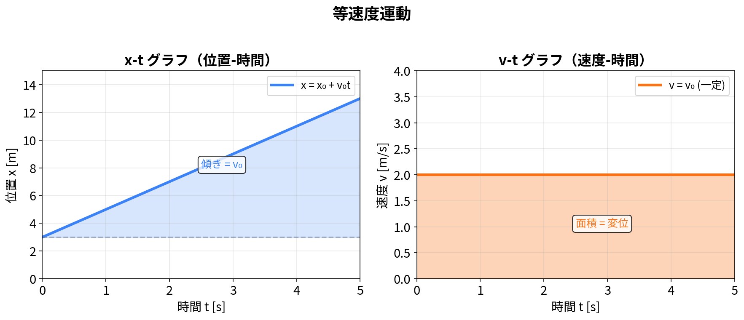
📊 等速度運動のグラフ
x-t グラフ：直線（傾き = v₀）
v-t グラフ：水平線（v = v₀ で一定）
v-t グラフの面積 = 変位

Slide 14
✏️
小テスト解説：等速度運動

Slide 15
✏️ ① 物体の加速度は何 m/s² か
1. 等速度運動 → 速度が一定
→ 加速度は変化しない
→ a = 0 m/s²
✅ 答え: −1.5 m/s²

Slide 16
✏️ ② 時刻 t = 2.0 s における位置
1. 初期条件：t = 0 で x₀ = 3.0 m、v₀ = 2.0 m/s
2. 位置の公式：x = x₀ + v₀t
3. x = 3.0 + 2.0 × 2.0 = 3.0 + 4.0
✅ 答え: 7.0 m

Slide 17
✏️ ③ t = 1.0 s から t = 3.0 s までの変位
1. 変位 Δx = v₀ × Δt
2. Δt = 3.0 − 1.0 = 2.0 s
3. Δx = 2.0 × 2.0
✅ 答え: 4.0 m

Slide 18
✏️ ④ x = 11.0 m を通過する時刻
1. x = x₀ + v₀t より
2. 11.0 = 3.0 + 2.0 × t
3. 2.0t = 8.0
4. t = 4.0
✅ 答え: 4.0 s

Slide 19
🚀
等加速度運動

Slide 20
💡 身の回りの等加速度運動
自由落下
• 重力による加速度 g = 9.8 m/s²
車の発進・ブレーキ
• 一定の力でアクセル/ブレーキを踏む
電車の加減速
• 駅の発車・到着時
ボールを投げ上げる
• 重力で減速 → 停止 → 落下
💡 加速度が一定の運動 = 等加速度運動

Slide 21
等加速度運動とは
• 物体の加速度が一定である運動
•
特徴
• 加速度 a = const（一定値）
• 速度は時間に比例して変化
• 位置は時間の2乗に比例して変化
•
運動方程式より
ma = F → a = F/m = const

Slide 22
🔢 等加速度運動の公式【超重要】
速度
v = v₀ + at
位置
x = x₀ + v₀t + ½at²
a：加速度（一定）、v₀：初速度、x₀：初期位置

Slide 23
📐 便利な公式（導出は省略可）
時間を含まない公式
v² − v₀² = 2a(x − x₀)
•
変位の公式
Δx = v₀Δt + ½a(Δt)²
•
平均速度による変位
Δx = (v₀ + v)/2 × Δt
💡 これらは基本公式から導出できます

Slide 24
📐 速度の公式の導出
加速度の定義より
• a = dv/dt = const（一定）
•
積分して速度を求める
• v = ∫a dt = at + C₁
•
初期条件 t = 0 のとき v = v₀ より
• C₁ = v₀
•
v = v₀ + at

Slide 25
📐 位置の公式の導出
速度の定義より
• v = dx/dt = v₀ + at
•
積分して位置を求める
• x = ∫(v₀ + at)dt = v₀t + ½at² + C₂
•
初期条件 t = 0 のとき x = x₀ より
• C₂ = x₀
•
x = x₀ + v₀t + ½at²

Slide 26
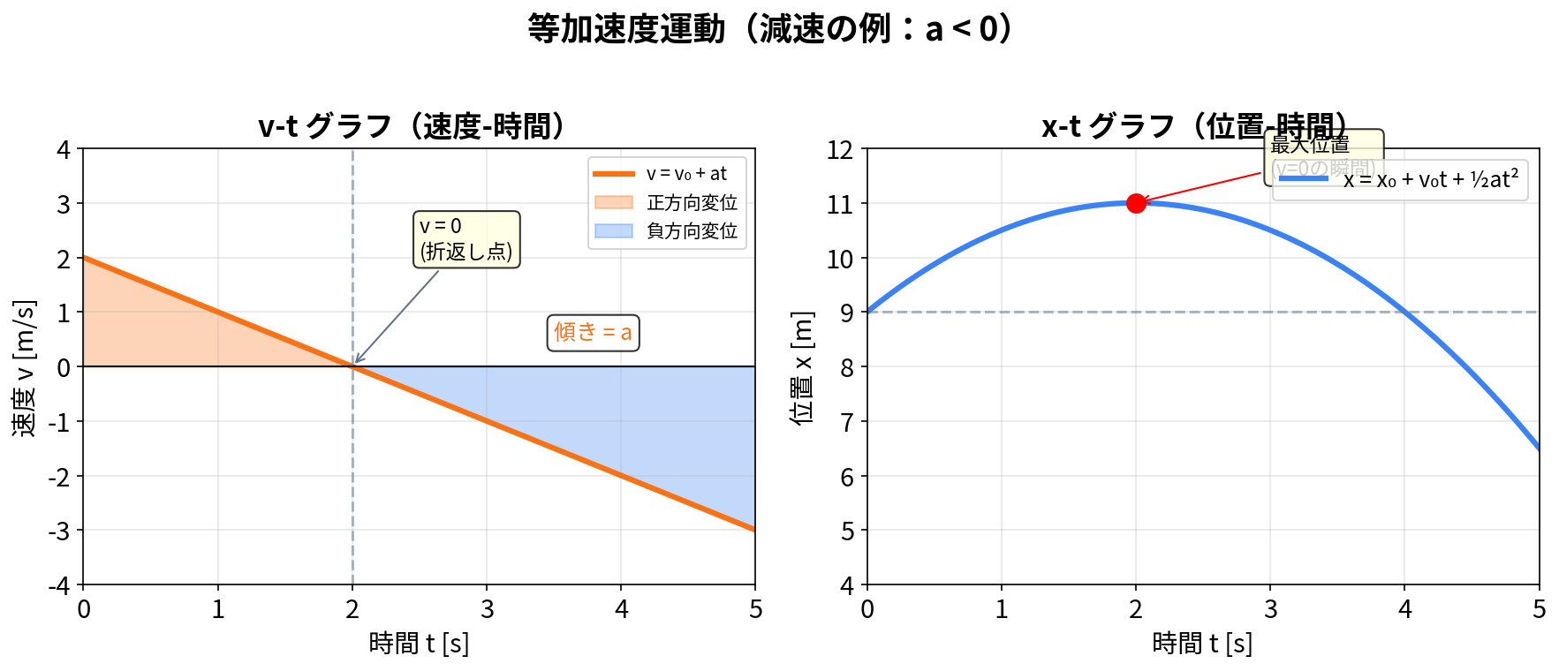
📊 等加速度運動のグラフ
v-t グラフ：直線（傾き = a）
x-t グラフ：放物線
v-t グラフの面積 = 変位

Slide 27
⚖️ 等速度運動 vs 等加速度運動
等速度運動
等加速度運動
• 加速度 a = 0
• 加速度 a = const
v = v₀
v = v₀ + at
x = x₀ + v₀t
x = x₀ + v₀t + ½at²
• v-t グラフ：水平線
• v-t グラフ：直線
• x-t グラフ：直線
• x-t グラフ：放物線

Slide 28
✏️
小テスト解説：等加速度運動

Slide 29
✏️ ⑤ 物体の加速度は何 m/s² か
1. 運動方程式：ma = F
2. a = F/m = −0.50/0.50
→ 符号に注意！力は負の向き（x軸の負方向）
✅ 答え: −1.0 m/s²
💡 力の向きと加速度の向きは同じ！

Slide 30
✏️ ⑥ t = 3.0 s における速度
1. 初速度 v₀ = 2.0 m/s、加速度 a = −1.0 m/s²
2. v = v₀ + at
3. v = 2.0 + (−1.0) × 3.0 = 2.0 − 3.0
✅ 答え: −1.0 m/s
💡 負 = x軸の負の向きに運動

Slide 31
✏️ ⑦ t = 3.0 s における位置
1. 初期位置 x₀ = 9.0 m、v₀ = 2.0 m/s、a = −1.0 m/s²
2. x = x₀ + v₀t + ½at²
3. x = 9.0 + 2.0×3.0 + ½×(−1.0)×3.0²
4. x = 9.0 + 6.0 − 4.5
✅ 答え: 10.5 m

Slide 32
✏️ ⑧ t = 1.0 s から t = 4.0 s までの変位
1. x(1.0) = 9.0 + 2.0×1.0 + ½×(−1.0)×1.0² = 10.5 m
2. x(4.0) = 9.0 + 2.0×4.0 + ½×(−1.0)×4.0² = 9.0 m
→ 正方向に進んでから戻ってきた！
4. Δx = x(4.0) − x(1.0) = 9.0 − 10.5 = −1.5
✅ 答え: −1.5 m
💡 変位は符号つき。戻った分は負になる。

Slide 33
✏️ ⑨ v = 0 m/s となる時刻
1. v = v₀ + at = 0 とおく
2. 2.0 + (−1.0) × t = 0
3. t = 2.0
✅ 答え: 2.0 s
💡 この瞬間、物体は折り返す

Slide 34
✏️ ⑩ x = 8.0 m を通過する時刻
1. x = x₀ + v₀t + ½at² = 8.0
2. 9.0 + 2.0t − 0.5t² = 8.0
3. 0.5t² − 2.0t − 1.0 = 0
4. t² − 4t − 2 = 0
5. t = (4 ± √(16+8))/2 = (4 ± √24)/2
→ t > 0 の解だけを採用する
✅ 答え: 2+√6 s ≈ 4.45 s
💡 いったん x=11.0 m まで進んでから戻り、x=8.0 m を通過する。

Slide 35
📚
演習問題

Slide 36
演習問題：ブレーキ問題
• 一直線上を速さ v₀ = 20 m/s で走っている自動車に
• ブレーキをかけると、一定の大きさの力を受けて
• t = 4.0 s で停止した。
•
設問
• ① ブレーキをかけてから静止するまでの加速度
• ② 停止するまでの 4.0 s 間に自動車が進んだ距離

Slide 37
✏️ ① 加速度を求める
1. 初速度 v₀ = 20 m/s、終速度 v = 0 m/s、時間 t = 4.0 s
2. v = v₀ + at より
3. 0 = 20 + a × 4.0
4. a = −20/4.0
✅ 答え: −5.0 m/s²
💡 負 = 減速を表す

Slide 38
✏️ ② 進んだ距離を求める
1. 方法1：位置の公式
2. x = v₀t + ½at² = 20×4.0 + ½×(−5.0)×4.0²
3. x = 80 − 40 = 40 m
4.
5. 方法2：v²の公式
6. v² − v₀² = 2ax → 0 − 400 = 2×(−5.0)×x
7. x = 400/10 = 40 m
✅ 答え: 40 m

Slide 39
演習問題：自由落下
• 高さ h = 45 m のビルの屋上からボールを静かに落とした。
• 重力加速度を g = 10 m/s² とする。
•
設問
• ① ボールが地面に達するまでの時間
• ② 地面に達した瞬間の速度

Slide 40
✏️ 自由落下① 落下時間
1. 初期位置を屋上として下向きを正とする
2. x₀ = 0、v₀ = 0、a = g = 10 m/s²
3. x = ½gt² より
4. 45 = ½ × 10 × t²
5. t² = 9、t = 3.0
✅ 答え: 3.0 s

Slide 41
✏️ 自由落下② 地面到達時の速度
1. v = v₀ + gt = 0 + 10 × 3.0
✅ 答え: 30 m/s
💡 時速に換算すると 108 km/h！

Slide 42
📝 今日のまとめ
✅ 等速度運動：a = 0、v = v₀、x = x₀ + v₀t
✅ 等加速度運動：a = const、v = v₀ + at、x = x₀ + v₀t + ½at²
✅ 符号に注意！向きと大きさを区別する
✅ v-t グラフの傾き = 加速度、面積 = 変位
✅ 問題を解く前に必ず初期条件を確認する

Slide 43
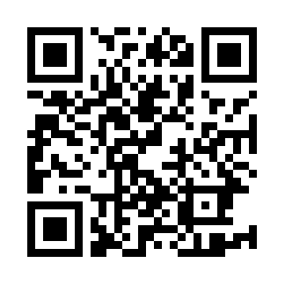
FIT-AIM 振り返り入力
• FIT-AIMにアクセスし、「物理基礎演習」の欄に
• 本日の小テストの内容、結果、解説の振り返りを入力
•
• 「記載欄（講義理解）」のはじめに、
• 小テストの得点を記載すること
•
記入例
• （7）今回の小テストの結果、○○○を十分に理解できて
• いないことがわかった。解説を聞いて、......

Slide 44


おつかれさまでした！

